Slide 1




आग के प्रसार की गतिशीलता का परिचय
BY:-INSP/GD-PINTU NANDI,10TH NDRF
PEER | CSSR | INDIA
PPT 2 -

Slide 2
उद्देश्य
इस पाठ के समापन पर आप सभी परिचित हो जायेंगे :-
अग्नि प्रसार की गतिशीलता का परिचय
ऊष्मा स्थानांतरण तंत्र
अग्नि विकास के चरण
उन्नत अवधारणाएँ

Slide 3
अग्नि प्रसार की गतिशीलता का परिचय
आग के प्रसार की गतिशीलता उस अध्ययन को कहा जाता है, जिसमें यह समझा जाता है कि आग कैसे प्रज्वलित होती है, बढ़ती है और समय के साथ फैलती है।
इसमें उन विभिन्न कारकों के परस्पर संबंध को समझना शामिल है, जो आग के व्यवहार को प्रभावित करते हैं।
इन कारकों में रसायन शास्त्र, पदार्थ विज्ञान, अग्नि विज्ञान, यांत्रिक अभियांत्रिकी, द्रव यांत्रिकी, और ऊष्मा संचरण शामिल हैं।

Slide 4
अग्नि प्रसार की गतिशीलता का परिचय
आग के प्रसार की गतिशीलता को समझना कई कारणों से महत्वपूर्ण है:
अग्नि सुरक्षा अभियांत्रिकी (Fire Safety Engineering):
इससे सुरक्षित भवनों, सामग्री और प्रणालियों को डिजाइन करने में मदद मिलती है ताकि आग की घटनाओं को रोका या कम किया जा सके।
जोखिम मूल्यांकन (Risk Assessment):
यह विभिन्न वातावरणों, जैसे शहरी क्षेत्रों और वन-भूमि क्षेत्रों में आग के जोखिम का सटीक आकलन करने में सक्षम बनाता है।

Slide 5
अग्नि प्रसार की गतिशीलता का परिचय
आग निवारण और दबाव नियंत्रण (Fire Prevention and Suppression):
आग को रोकने और नियंत्रित करने के लिए प्रभावी रणनीतियाँ विकसित करने और अग्निशमन तकनीकों में सुधार करने के लिए जानकारी प्रदान करता है।
वनाग्नि व्यवहार को समझना (Understanding Wildfire Behavior):
बड़े पैमाने की वनाग्नियों के व्यवहार को समझने में मदद करता है, विशेष रूप से उन क्षेत्रों में जहाँ वन और शहरी क्षेत्र मिलते हैं (Wildland-Urban Interfaces)।

Slide 6
महत्वपूर्ण अवधारणाएं
आग के प्रसार की गतिशीलता की नींव बनाने वाले कुछ प्रमुख सिद्धांत:
फायर ट्रायंगल / टेट्राहेड्रॉन (Fire Triangle/Tetrahedron)
ऊष्मा संचरण की विधियाँ (Heat Transfer Mechanisms)
आग के विकास के चरण (Stages of Fire Development)
ज्वाला का प्रसार (Flame Spread)
धुआँ (Smoke)

Slide 7
उन्नत अवधारणाएँ
मूलभूत सिद्धांतों से आगे, आग के प्रसार की गतिशीलता बड़े पैमाने की वनाग्नियों में और जटिल पहलुओं को भी समझती है:
ईंधन का पूर्व-ताप (Fuel Preheating Mechanisms):
आग के वातावरण के अनुसार विभिन्न ऊष्मा संचरण की विधियाँ ईंधन को पहले से गर्म करने में योगदान कर सकती हैं।
ज्वाला की ज्यामिति परिवर्तन (Flame Geometry Transformation):
हवा और भू-भाग ज्वाला की विशेषताओं को प्रभावित कर सकते हैं, जैसे आकार और कोण, जो आग के फैलाव की दर को प्रभावित करते हैं।

Slide 8
उन्नत अवधारणाएँ
3. आग की रेखाओं का आपसी संपर्क और विलय (Fire Line Interaction and Merging):
जब कई आग की रेखाएँ एक-दूसरे के निकट जलती हैं, तो वे आपस में संपर्क कर सकती हैं और विलय होकर आग के फैलाव की गति बढ़ा सकती हैं, विशेषकर ढलानों पर।
4. तीव्र ज्वाला व्यवहार में परिवर्तन (Transitions to Intense Burning Behaviours):
सतही आग (Surface Fires) अधिक तीव्र रूपों में बदल सकती है, जैसे कि शीर्ष आग (Crown Fires) या आग का भंवर (Fire Whirls), जो ईंधन, हवा और स्थलाकृति के परस्पर क्रियाओं द्वारा प्रेरित होते हैं।

Slide 9
ऊष्मा स्थानांतरण तंत्र (Heat Transfer Mechanisms)
यह वह प्रक्रिया है, जिसके माध्यम से ऊष्मा (Heat) एक स्थान से दूसरे स्थान तक पहुँचती है।
मुख्य रूप से तीन प्रकार के तंत्र होते हैं:
चालन (Conduction): ठोस पदार्थ के कणों के माध्यम से ऊष्मा का सीधे संचरण।
संवाहन (Convection): द्रव या गैस के प्रवाह द्वारा ऊष्मा का स्थानांतरण।
विकिरण (Radiation): ऊर्जा का इलेक्ट्रोमैग्नेटिक तरंगों के माध्यम से संचरण।
आग के फैलाव और नियंत्रण में ऊष्मा स्थानांतरण तंत्र की समझ महत्वपूर्ण है।

Slide 10
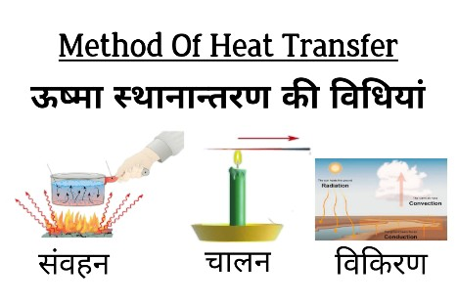
ऊष्मा स्थानांतरण तंत्र (Heat Transfer Mechanisms)

Slide 11
अग्नि विकास के चरण (Stages of Fire Development)
अग्नि का विकास समय के साथ कई चरणों में होता है।
प्रमुख चरण:
प्रारंभिक चरण : आग का आरंभ होना।
वृद्धि चरण : ज्वाला का बढ़ना और आसपास के ईंधन को प्रभावित करना।
पूर्ण विकसित चरण : आग की अधिकतम तीव्रता और फैलाव।
मुक्ति या पतन चरण : ईंधन की कमी और आग का धीमा होना।
प्रत्येक चरण में सुरक्षा और नियंत्रण के उपाय अलग होते हैं।

Slide 12
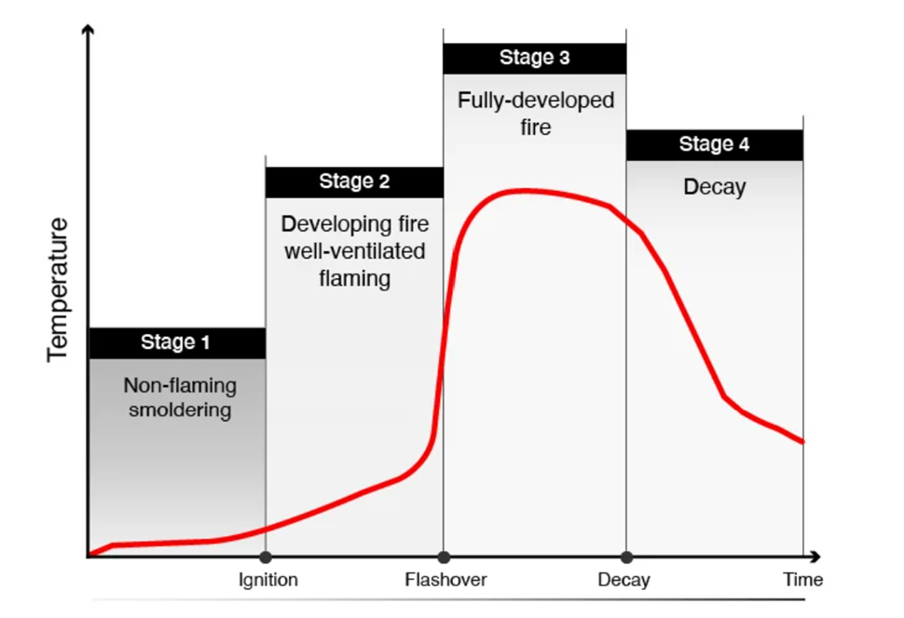
अग्नि विकास के चरण (Stages of Fire Development)

Slide 13
पाठ-समीक्षा
अग्नि प्रसार की गतिशीलता का परिचय
ऊष्मा स्थानांतरण तंत्र
अग्नि विकास के चरण
उन्नत अवधारणाएँ

Slide 14


कोई शक या सवाल

Slide 15
प्र:-1. आग के प्रसार की गतिशीलता की नींव बनाने वाले प्रमुख सिद्धांत क्या हैं?
उत्तर:आग के प्रसार की गतिशीलता की नींव बनाने वाले 5 प्रमुख सिद्धांत हैं, जो इस प्रकार हैं:
फायर ट्रायंगल / टेट्राहेड्रॉन
ऊष्मा संचरण के तंत्र
आग के विकास के चरण
ज्वाला का प्रसार
धुआँ
मूल्यांकन

Slide 16
धन्यवाद

